Slide 1
Водонагревательное оборудование 2019

Slide 2
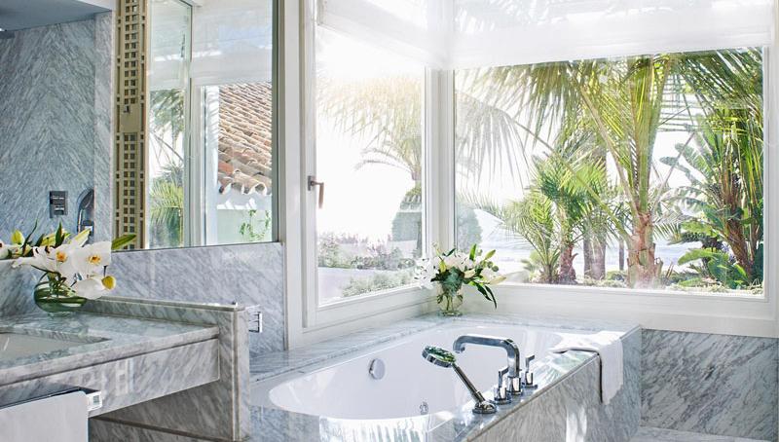
Ассортимент водонагревателей 2019

Slide 3
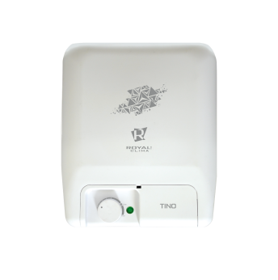
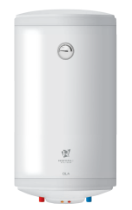
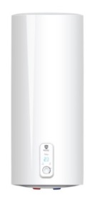
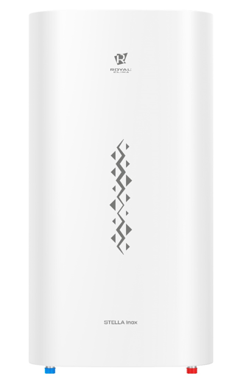
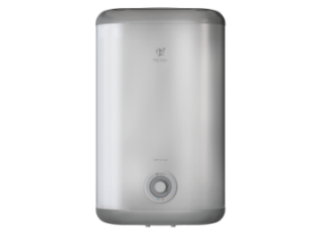
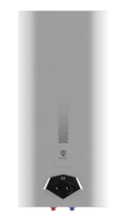
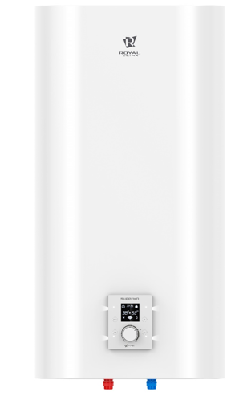
ОПТИМАЛЬНЫЙ МОДЕЛЬНЫЙ РЯД
30л
10л
30л
10л
15л
100
15л
100
TINO
TinoSS
30л
50л
30л
50л
80л
100
80л
100
STELLA INOX
GEMMA INOX
OLA
VIVA
SUPREMO INOX
30л
50л
80л
100
DIAMANTE INOX

Slide 4
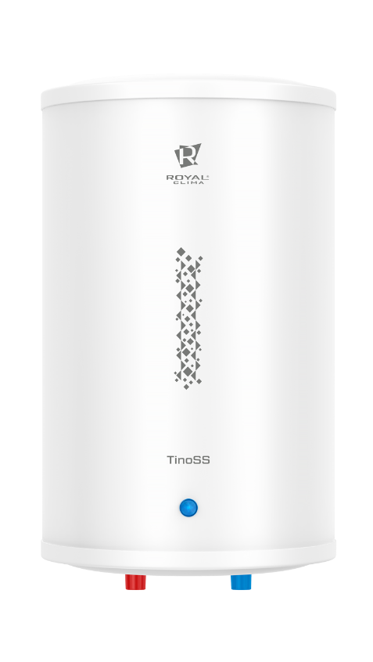
Мини-накопительные водонагреватели
КОМПАКТНЫЙ РАЗМЕР
И ВНУШИТЕЛЬНЫЕ
ХАРАКТЕРИСТИКИ!

Slide 5
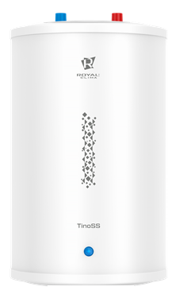
Серия TinoSS
КОМПАКТНЫЕ НАКОПИТЕЛЬНЫЕ ВОДОНАГРЕВАТЕЛИ
С НЕРЖАВЕЮЩИМ РЕЗЕРВУАРОМ

Slide 6
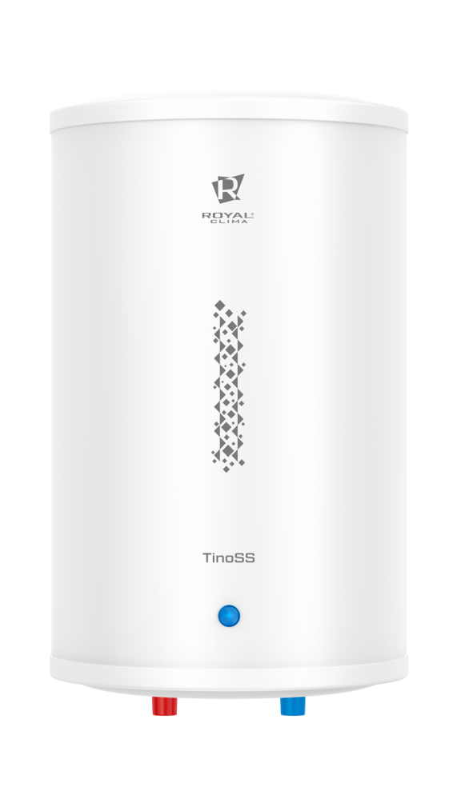
Компактные накопительные водонагреватели / Серия TinoSS
ОСНОВНЫЕ ХАРАКТЕРИСТИКИ
1,5 кВт
10л
15л
Модель | RWH-TS10-RS RWH-TS10-RSU | RWH-TS15-RS RWH-TS15-RSU
Объём бака, л | 10 | 15
Параметры электропитания, В/Гц | 220-230~/50 | 220-230~/50
Номинальная потребляемая мощность, Вт | 1500 | 1500
Номинальная сила тока, А | 10 | 10
Степень влагозащиты | IPX4 | IPX4
Класс электрозащиты | I | I
Вес нетто, кг | 4.5 | 5.2
Вес брутто, кг | 5.2 | 6.0
Размеры прибора, мм | 375*270*270 | 465*270*270
Размеры упаковки, мм | 418*310*310 | 505*310*310

Slide 7
Компактные накопительные водонагреватели / Серия TinoSS
ПРЕИМУЩЕСТВА
Внутренний бак и все компоненты выполнены из высококачественной нержавеющей стали Goliath 1 мм
Медный нагревательный элемент
мощностью 1,5 кВт быстро нагревает воду и прослужит действительно долго
Магниевая защита
Магниевый анод защищает внутренний резервуар от коррозии и смягчает образующуюся накипь.

Slide 8
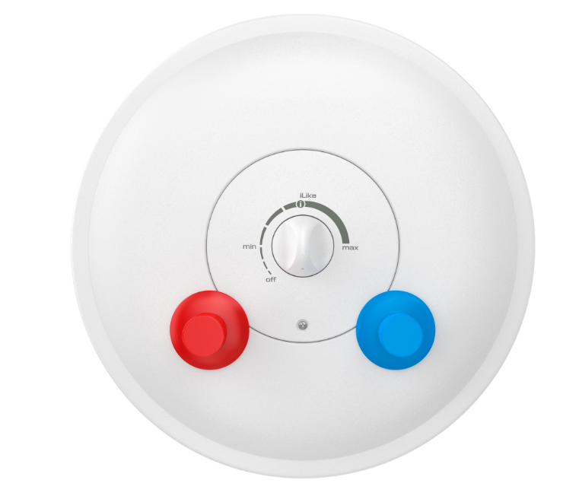
Компактные накопительные водонагреватели / Серия TinoSS
ПРЕИМУЩЕСТВА
Защита от теплопотерь. Надежный пенополиуретановый термоизолирующий материал между внутренним баком и корпусом
Система безопасной эксплуатации Security Project: Защита от избыточного давления воды и протечек,защита от перегрева.
Высокий класс влагозащиты IPX4
Заботливый режим iLike
Компактный корпус из ABS-пластика
обеспечивает привлекательный внешний вид. Позволяет разместить водонагреватель в ограниченном пространстве

Slide 9
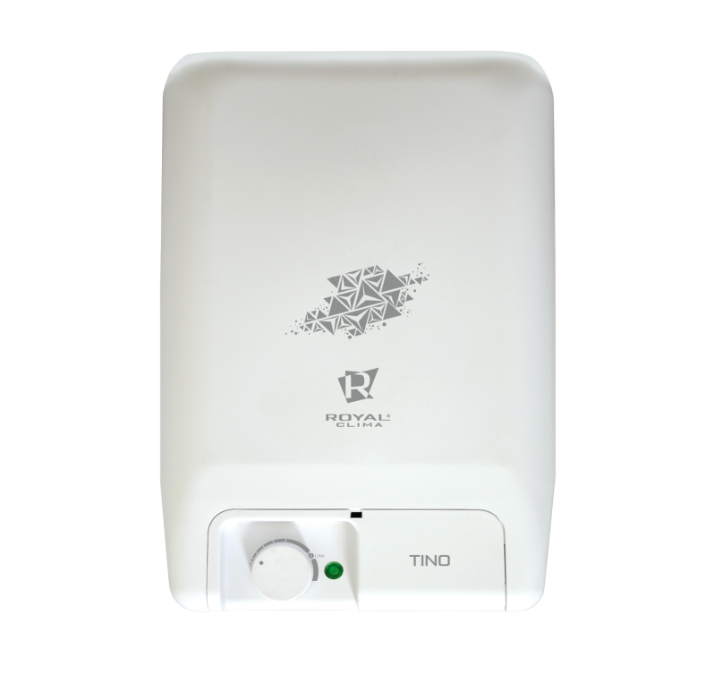
Серия TINO
КОМПАКТНЫЕ НАКОПИТЕЛЬНЫЕ ВОДОНАГРЕВАТЕЛИ С ЭМАЛИРОВАННЫМ РЕЗЕРВУАРОМ

Slide 10
Компактные накопительные водонагреватели / Серия Tino
ОСНОВНЫЕ ХАРАКТЕРИСТИКИ
10л
1,2 и
1,5 кВт
15л
Модель | RWH-T10-RE RWH-T10-REU | RWH-T15-RE RWH-T15-REU
Объём бака, л | 10 | 15
Параметры электропитания, В/Гц | 220-230~/50 | 220-230~/50
Номинальная потребляемая мощность, Вт | 1200 | 1500
Номинальная сила тока, А | 5,5 | 6,8
Класс влагозащиты | IPX4 | IPX4
Класс электрозащиты | I | I
Вес нетто, кг | 6,9 | 8,5
Вес брутто, кг | 8,0 | 9,8
Размеры прибора, мм | 365х309х309 | 461х309х309
Размеры упаковки, мм | 390х335х334 | 486х335х334

Slide 11
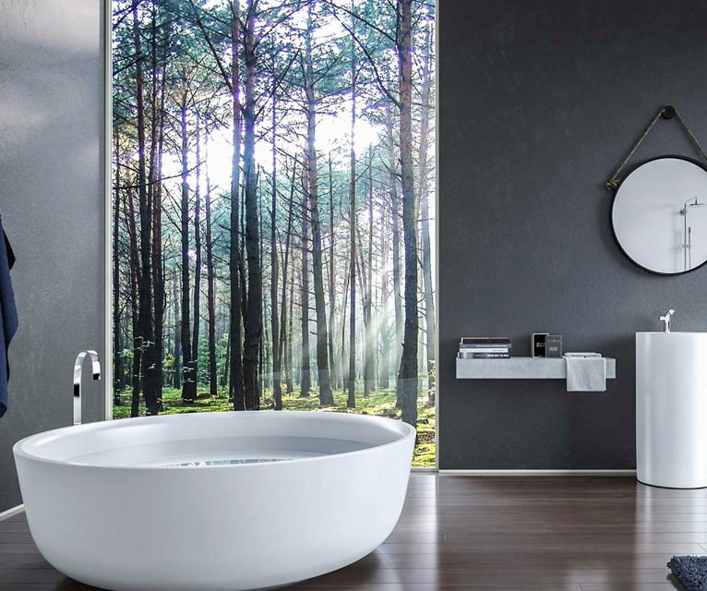
Компактные накопительные водонагреватели / Серия Tino
ПРЕИМУЩЕСТВА
Устойчивость внутреннего бака к коррозии и ржавчине
Технология равномерного покрытия внутреннего бака увеличенным слоем антибактериальной BIO-эмали от ведущего мирового производителя FERRO
Компактный корпус из ABS-пластика
обеспечивает привлекательный внешний вид. Позволяет разместить водонагреватель в ограниченном пространстве
Медный нагревательный элемент
мощностью 1,2 кВт и 1,5 кВт (10 и 15л.) быстро нагревает воду и прослужит действительно долго

Slide 12
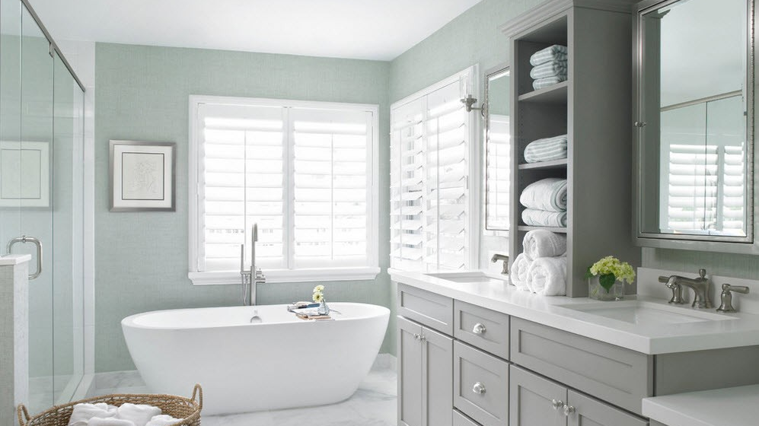
Эмалированные водонагреватели

Slide 13
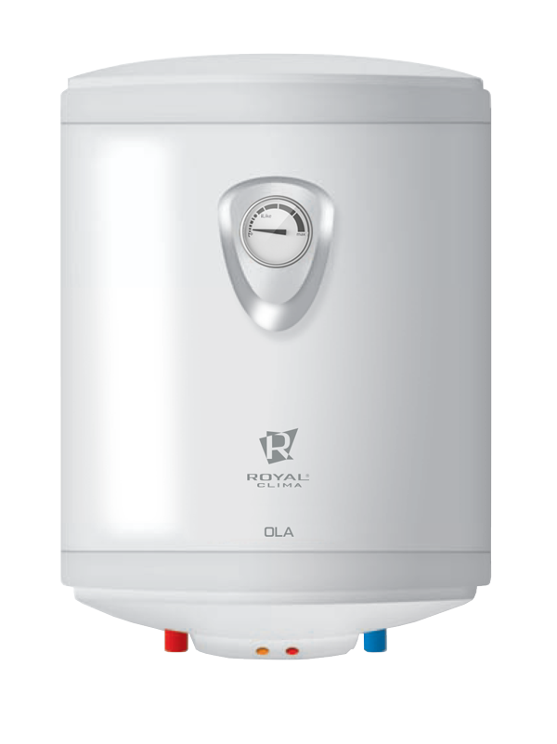
Серия OLA
КРУГЛЫЕ НАКОПИТЕЛЬНЫЕ ВОДОНАГРЕВАТЕЛИ
С ЭМАЛИРОВАННЫМ РЕЗЕРВУАРОМ
RWH-O50-RE

Slide 14
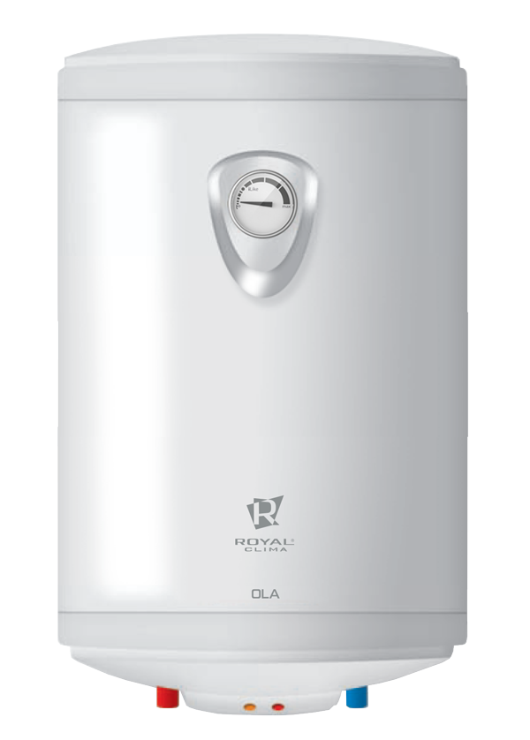
Круглые накопительные водонагреватели / Серия OLA
ОСНОВНЫЕ ХАРАКТЕРИСТИКИ
30л
50л
1,5 и
2,0 кВт
80л
100
Модель | RWH-O30-RE | RWH-O50-RE | RWH-O80-RE | RWH-O100-RE
Объём бака, л | 30 | 50 | 80 | 100
Параметры электропитания, В/Гц | 220-230~/50 | 220-230~/50 | 220-230~/50 | 220-230~/50
Номинальная потребляемая мощность, Вт | 1500 | 1500 | 2000 | 2000
Номинальная сила тока, А | 6,8 | 6,8 | 9,1 | 9,1
Класс влагозащиты | IPX4 | IPX4 | IPX4 | IPX4
Класс электрозащиты | I | I | I | I
Вес нетто, кг | 11,9 | 17,5 | 20 | 23
Вес брутто, кг | 13,8 | 19,5 | 22 | 25,4
Размеры прибора, мм | 515×380×407 | 736×380×407 | 1070×380×407 | 875×450×474
Размеры упаковки, мм | 570×410×430 | 770×410×430 | 1100×410×430 | 960×465×490

Slide 15
Круглые накопительные водонагреватели / Серия OLA
ПРЕИМУЩЕСТВА
Устойчивость внутреннего бака к коррозии и ржавчине
Технология равномерного покрытия внутреннего бака увеличенным слоем антибактериальной BIO-эмали от ведущего мирового производителя FERRO
Термометр на фронтальной панели позволяет пользователю контролировать текущую температуру воды в резервуаре
Медный нагревательный элемент
мощностью 1,5 кВт и 2 кВт (80 и 100 л) быстро нагревает воду и прослужит действительно долго

Slide 16
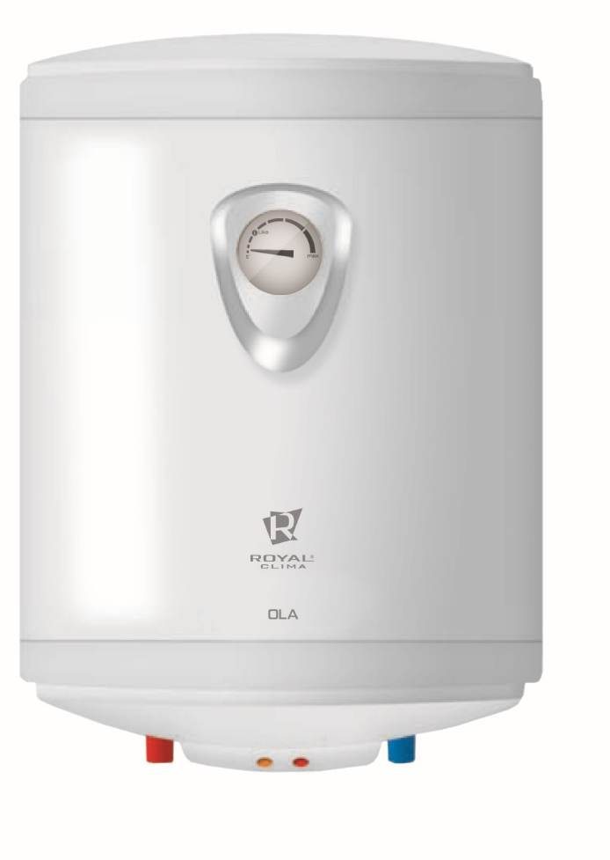
Круглые накопительные водонагреватели / Серия OLA
ПРЕИМУЩЕСТВА
Защита от теплопотерь. Надежный пенополиуретановый термоизолирующий материал между внутренним баком и корпусом
Система безопасной эксплуатации Security Project: Защита от избыточного давления воды и протечек (предохранительный клапан, Италия), защита от перегрева.
Высокий класс влагозащиты IPX4
Заботливый режим iLike
Белоснежное покрытие корпуса водонагревателя, устойчивое к царапинам и ржавчине

Slide 17
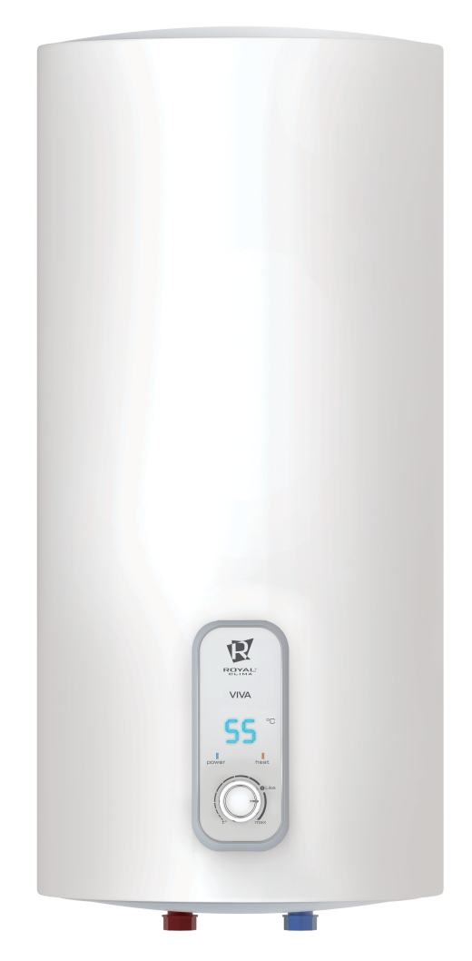
Серия VIVA
КРУГЛЫЕ НАКОПИТЕЛЬНЫЕ ВОДОНАГРЕВАТЕЛИ С ЭМАЛИРОВАННЫМ РЕЗЕРВУАРОМ
RWH-V30-RE
RWH-V50-RE
RWH-V80-RE
RWH-V100-RE

Slide 18
Устойчивость внутреннего бака к коррозии и ржавчине
Технология равномерного покрытия внутреннего бака увеличенным слоем антибактериальной BIO-эмали от ведущего мирового производителя FERRO (США, Испания)

Slide 19
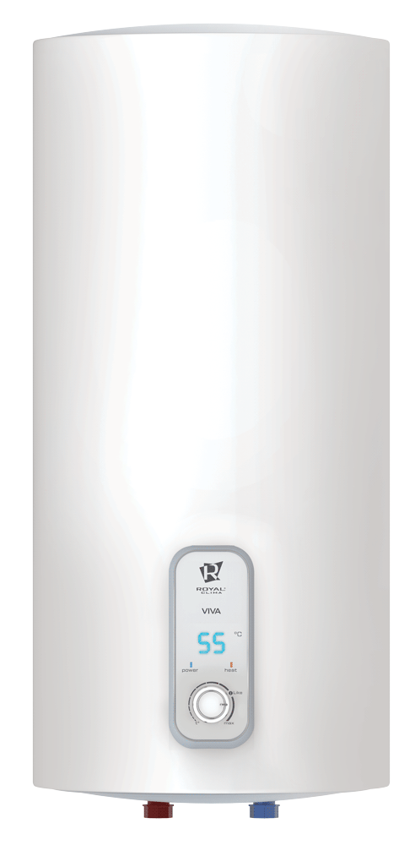
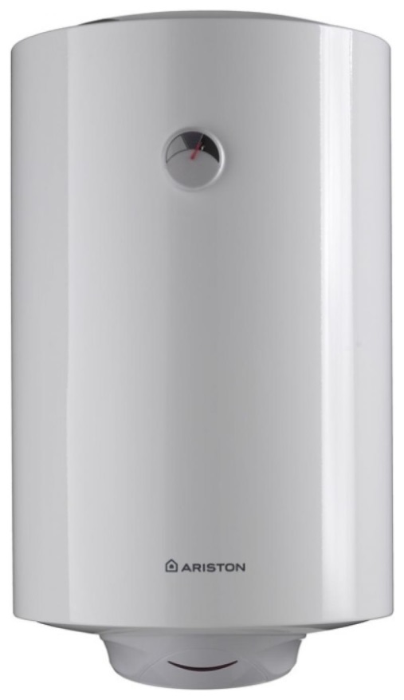
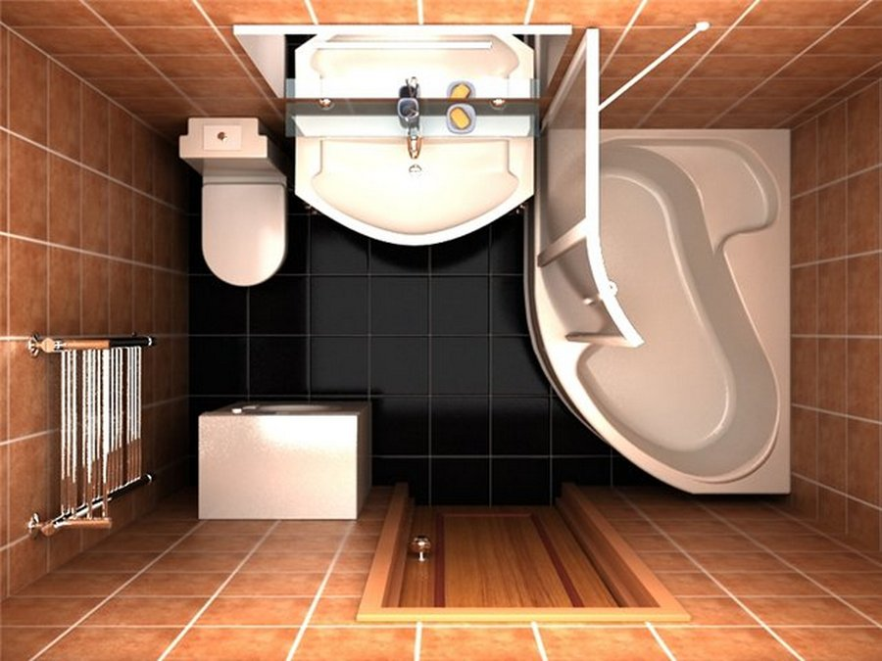
Серия VIVA
RWH-V-RE
Визуальное превосходство, компактные размеры установки. Бак меньше в диаметре, а, значит, у Вас больше свободного места!
340 мм*
450 мм*
450 мм
*Модель с объемом 30/50 литров.

Slide 20
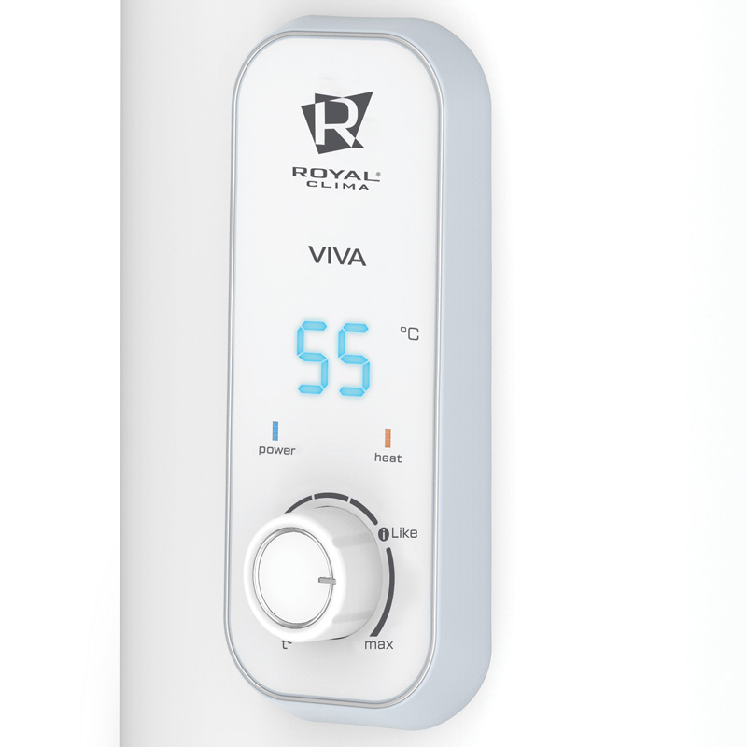
LED-дисплей
Индикация нагрева и температуры воды в баке
Голубой LED-дисплей для контроля за уровнем нагрева воды
MAMMA MIA!
ИЗЫСКАННЫЙ ИТАЛЬЯНСКИЙ ДИЗАЙН
Традиции и современность в уточненном дизайне каждого прибора ROYAL Clima

Slide 21
Круглые накопительные водонагреватели / Серия VIVA
ОСНОВНЫЕ ХАРАКТЕРИСТИКИ
30л
50л
1,5 кВт
80л
100
Модель | RWH-V30-RE | RWH-V50-RE | RWH-V80-RE | RWH-V100-RE
Объём бака, л | 30 | 50 | 80 | 100
Параметры электропитания, В/Гц | 220-230~/50 | 220-230~/50 | 220-230~/50 | 220-230~/50
Номинальная потребляемая мощность, Вт | 1500 | 1500 | 1500 | 1500
Номинальная сила тока, А | 6,3 | 6,3 | 6,8 | 6,8
Класс влагозащиты | IPX4 | IPX4 | IPX4 | IPX4
Класс электрозащиты | I | I | I | I
Вес нетто, кг | 12.8 | 15 | 20,9 | 25,9
Вес брутто, кг | 15.1 | 17 | 25 | 30
Размеры прибора, мм | 530х340х340 | 780х340х340 | 860х410х410 | 1031х410х410
Размеры упаковки, мм | 670х390х390 | 920х390х390 | 1008х455х455 | 1179х455х455

Slide 22
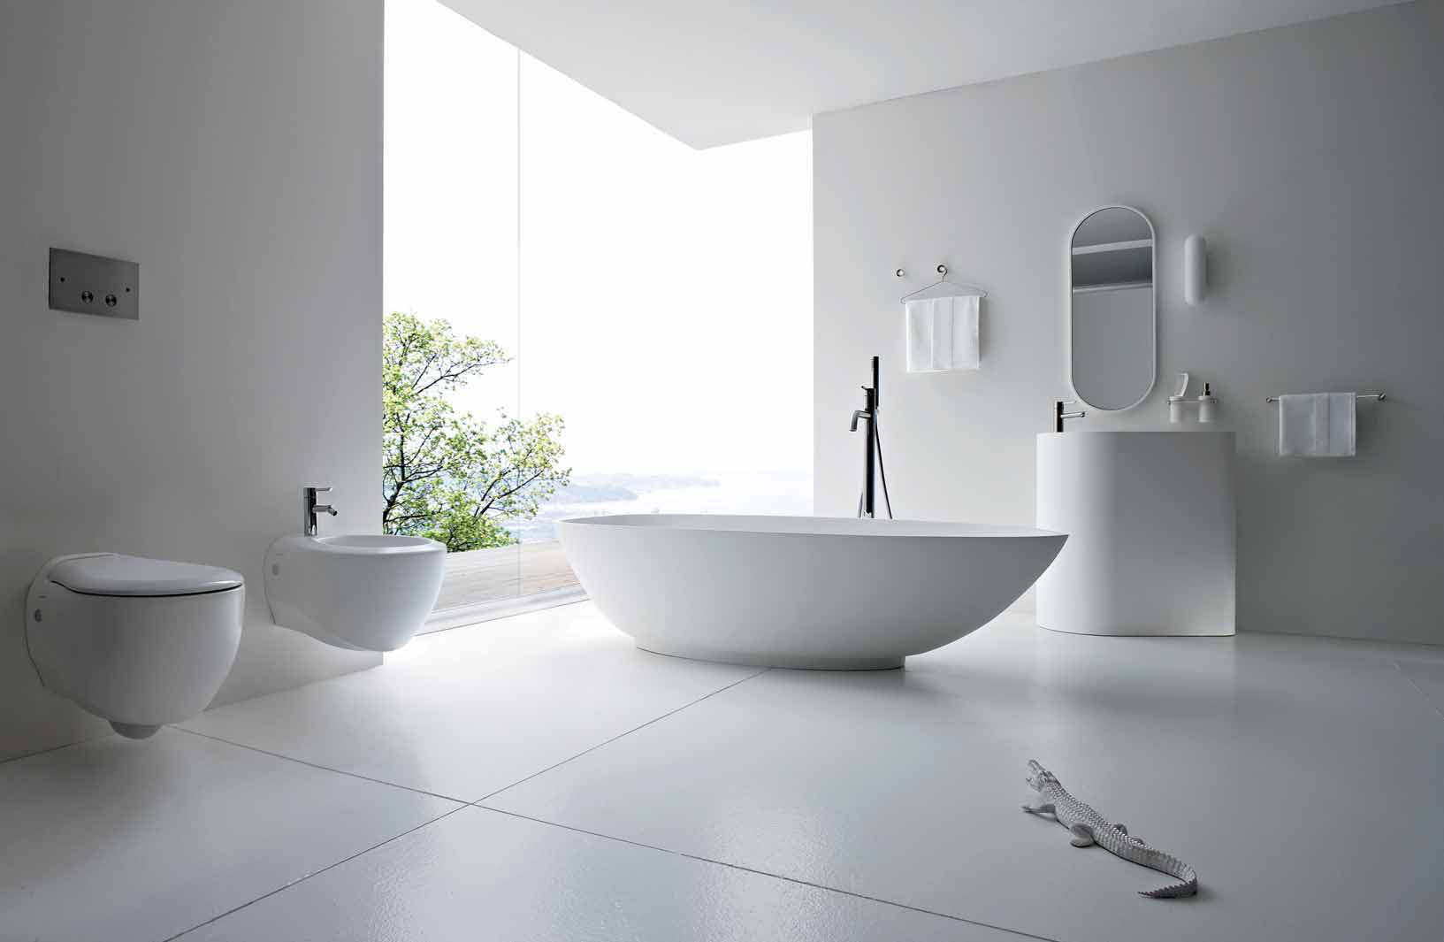
Круглые накопительные водонагреватели / Серия VIVA
ПРЕИМУЩЕСТВА
Устойчивость внутреннего бака
к коррозии и ржавчине
Технология равномерного покрытия внутреннего бака увеличенным слоем антибактериальной BIO-эмали от ведущего мирового производителя FERRO
Голубой LED-дисплей для контроля за уровнем нагрева воды
LED

Slide 23
Круглые накопительные водонагреватели / Серия VIVA
ПРЕИМУЩЕСТВА
Высокая скорость нагрева воды благодаря высококачественному медному нагревательному элементу ROYAL Clima Cu+
Медный нагревательный элемент
мощностью 1,5 кВт быстро нагревает воду и прослужит действительно долго
Защита от теплопотерь. Надежный пенополиуретановый термоизолирующий материал между внутренним баком и корпусом
Система безопасной эксплуатации Security Project: Защита от избыточного давления воды и протечек (предохранительный клапан - Италия), защита от перегрева.
Высокий класс влагозащиты IPX4
Заботливый режим iLike
Белоснежное покрытие корпуса водонагревателя, устойчивое к царапинам и ржавчине

Slide 24
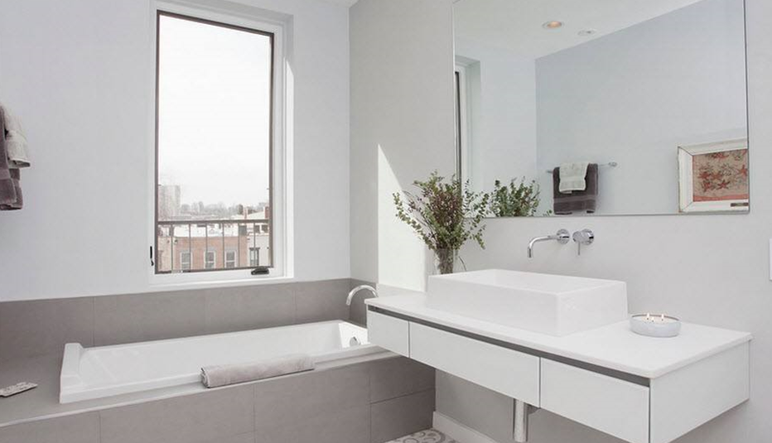
Водонагреватели из нержавеющей стали

Slide 25
Серия STELLA Inox
NEW
Универсальная установка
ПЛОСКИЕ НАКОПИТЕЛЬНЫЕ ВОДОНАГРЕВАТЕЛИ
НЕРЖАВЕЮЩАЯ СТАЛЬ

Slide 26
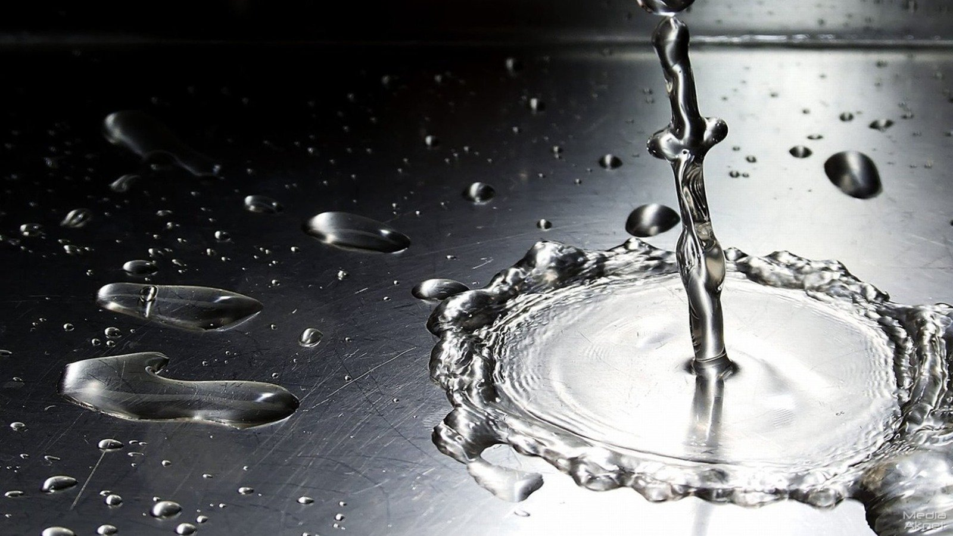
Устойчивость внутреннего
бака к коррозии и ржавчине
НЕРЖАВЕЮЩАЯ СТАЛЬ
GOLIATH
Внутренний бак и все компоненты выполнены из высококачественной нержавеющей стали Goliath

Slide 27
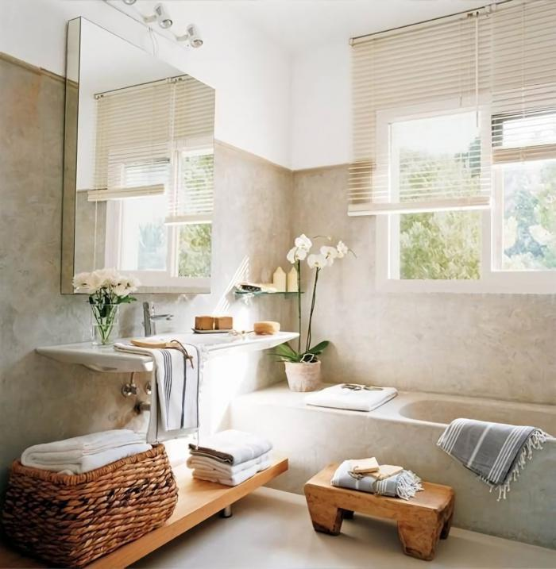
Плоские накопительные накопительные водонагреватели / Серия STELLA Inox
ПРЕИМУЩЕСТВА
Внутренний бак и все компоненты выполнены из высококачественной нержавеющей стали Goliath
Защита от теплопотерь. Надежный пенополиуретановый термоизолирующий материал между внутренним баком и корпусом
“Скрытая” установка крышек
Металлический корпус и технология “скрытой” установки крышек
Универсальная установка как вертикально, так и горизонтально

Slide 28
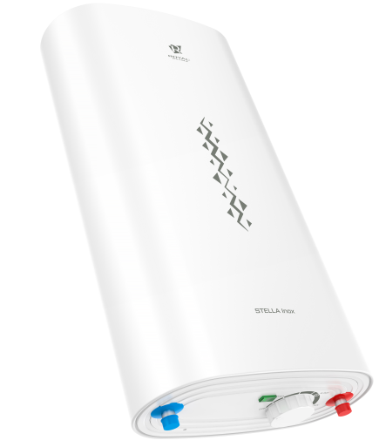
Плоские накопительные накопительные водонагреватели / Серия STELLA Inox
Серия STELLA
ПРЕИМУЩЕСТВА
Медный нагревательный элемент
2 кВт быстро нагревает воду и прослужит действительно долго
Индикация нагрева
Индикатор нагрева
Защита от теплопотерь. Надежный пенополиуретановый термоизолирующий материал между внутренним баком и корпусом
Система безопасной эксплуатации Security Project: Защита от избыточного давления воды и протечек , защита от перегрева.
Белоснежное покрытие корпуса водонагревателя, устойчивое к царапинам и ржавчине
Техническое обслуживание без отключения от системы водоснабжения благодаря специальной конструкции крышек
NEW

Slide 29
Плоские накопительные накопительные водонагреватели / Серия STELLA Inox
ОСНОВНЫЕ ХАРАКТЕРИСТИКИ
30л
50л
2,0 кВт
80л
100
Модель | RWH-ST30-FS | RWH-ST50-FS | RWH-ST80-FS | RWH-ST100-FS
Объём бака, л | 30 | 50 | 80 | 100
Параметры электропитания, В/Гц | 220-240~/50 | 220-240~/50 | 220-240~/50 | 220-240~/50
Номинальная потребляемая мощность, Вт | 2000 | 2000 | 2000 | 2000
Номинальная сила тока, А | 10 | 10 | 10 | 10
Класс влагозащиты | IPX4 | IPX4 | IPX4 | IPX4
Класс электрозащиты | I | I | I | I
Вес нетто, кг | 10,1 | 14,5 | 19,4 | 22,3
Вес брутто, кг | 11,3 | 15,9 | 21,3 | 24,4
Размеры прибора, мм | 635*435*250 | 970*435*250 | 890*555*335 | 1075*555*335
Размеры упаковки, мм | 690*505*290 | 1020*505*290 | 950x625x370 | 1135*625*370

Slide 30
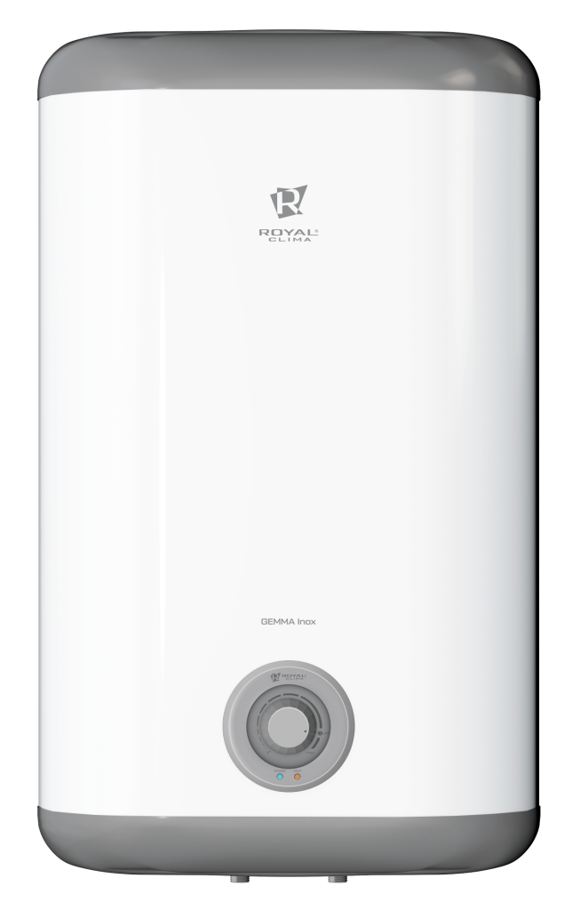
Серия GEMMA Inox
ПЛОСКИЕ НАКОПИТЕЛЬНЫЕ ВОДОНАГРЕВАТЕЛИ С РЕЗЕРВУАРОМ ИЗ НЕРЖАВЕЮЩЕЙ СТАЛИ

Slide 31
Плоские накопительные накопительные водонагреватели / Серия GEMMA Inox
ОСНОВНЫЕ ХАРАКТЕРИСТИКИ
30л
50л
2,0 кВт
80л
100
Модель | RWH-GI30-FS | RWH-GI50-FS | RWH-GI80-FS | RWH-GI100-FS
Объём бака, л | 30 | 50 | 80 | 100
Параметры электропитания, В/Гц | 220-230~/50 | 220-230~/50 | 220-230~/50 | 220-230~/50
Номинальная потребляемая мощность, Вт | 2000 | 2000 | 2000 | 2000
Номинальная сила тока, А | 8,3-9,1 | 8,3-9,1 | 8,3-9,1 | 8,3-9,1
Класс влагозащиты | IPX4 | IPX4 | IPX4 | IPX4
Класс электрозащиты | I | I | I | I
Вес нетто, кг | 9 | 13 | 14,4 | 19,4
Вес брутто, кг | 10,7 | 15,1 | 17,2 | 22,3
Размеры прибора, мм | 587х440х235 | 944х440х235 | 816х312х550 | 1066х312х550
Размеры упаковки, мм | 635х290х485 | 975х290х485 | 870х360х615 | 1125х360х615

Slide 32
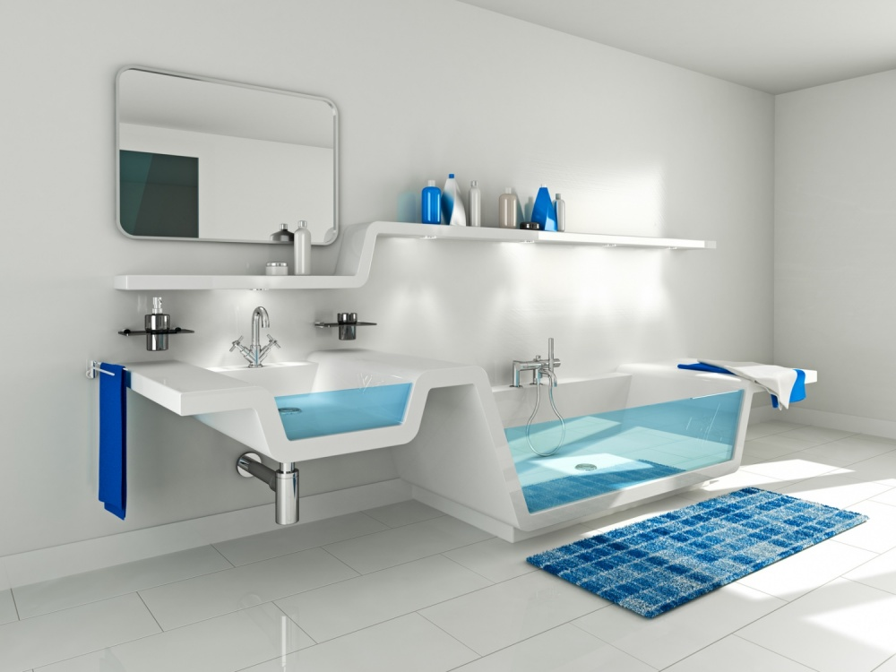
Плоские накопительные накопительные водонагреватели / Серия GEMMA Inox
ПРЕИМУЩЕСТВА
Внутренний бак и все компоненты выполнены из высококачественной нержавеющей стали Goliath
Медный нагревательный элемент
мощностью 2 кВт быстро нагревает воду и прослужит действительно долго
Защита от теплопотерь. Надежный пенополиуретановый термоизолирующий материал между внутренним баком и корпусом

Slide 33
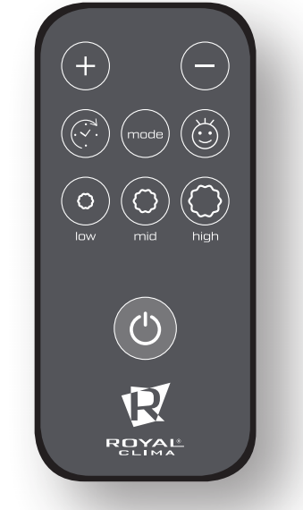
Серия SUPREMO Inox
NEW
ПЛОСКИЕ НАКОПИТЕЛЬНЫЕ ВОДОНАГРЕВАТЕЛИ
НЕРЖАВЕЮЩАЯ СТАЛЬ
RWH-SI30-FS
RWH-SI50-FS
RWH-SI80-FS
RWH-SI100-FS

Slide 34
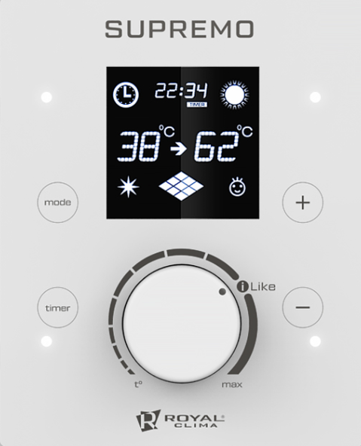
Многофункциональное DIGITAL-управление
Авторский дизайн от ведущих итальянских дизайн-бюро
LED-дисплей
Три ступени регулировки мощности
LED-индикация режима мощности - Питания, режима нагрева и включения в сеть
Безграничные возможности.
Легкое управление.
Стиль.

Slide 35
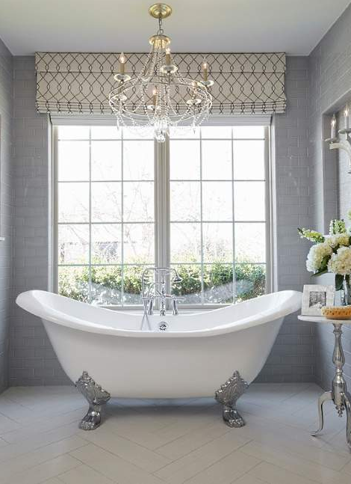
Плоские накопительные накопительные водонагреватели / Серия SUPREMO Inox
ПРЕИМУЩЕСТВА
Внутренний бак и все компоненты выполнены из высококачественной нержавеющей стали Goliath
DIGITAL-управление и LED-дисплей
Интеллектуальная панель управления. Таймер, индикация нагрева, работы, температуры воды в баке, режим ночного нагрева, индикация текущего времени
2-х ступенчатый медный нагревательный элемент ROYAL Cu+ гарантируют равномерный нагрев воды и оптимальное энергопотребление
“Скрытая” установка крышек
Металлический корпус и технология “скрытой” установки крышек
LED

Slide 36
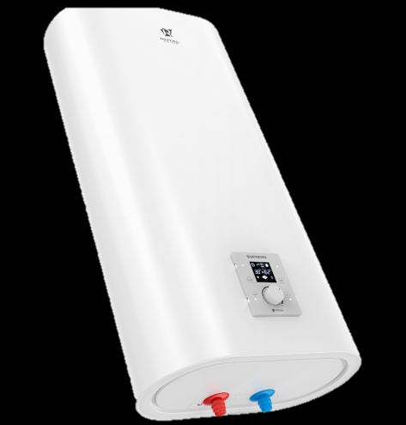
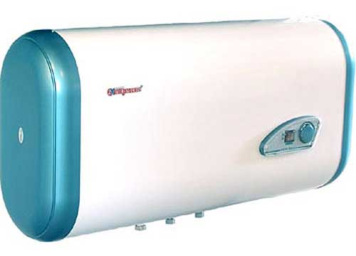
Плоские накопительные накопительные водонагреватели / Серия SUPREMO Inox
Металлический корпус и технология “скрытой” установки крышек
Незавальцованные крышки конкурента
SUPREMO Inox
STELLA Inox
DIAMANTE Inox

Slide 37
Плоские накопительные накопительные водонагреватели / Серия SUPREMO Inox
Серия SUPREMO Inox
ПРЕИМУЩЕСТВА
Надежная защита от теплопотерь. Пенополиуретановый термоизолирующий материал равномерно без пустот распределен между корпусом и внутренним баком
Система безопасной эксплуатации Security Project. Защита от избыточного давления воды и протечек, перегрева. Высокий класс влагозащиты IPX4, электронное
УЗО в комплекте
3 режима мощности в зависимости от предпочтений пользователя — мягкий, средний и интенсивный
Заботливый режим iLike для установки наиболее комфортной температуры нагрева воды (55 градусов)
с соблюдением оптимальных параметров по энергопотреблению
LED-дисплей для контроля над уровнем нагрева воды. Белое свечение
Пульт ДУ в комплекте
Техническое обслуживание без отключения от системы водоснабжения благодаря специальной конструкции крышек

Slide 38
Плоские накопительные накопительные водонагреватели / Серия SUPREMO Inox
Пульт ДУ в комплекте
В комплект водонагревателей ROYAL Clima SUPREMO входит пульт ДУ

Slide 39
Плоские накопительные накопительные водонагреватели / Серия SUPREMO Inox
ОСНОВНЫЕ ХАРАКТЕРИСТИКИ
NEW
30л
50л
2,0/1,3/0,7 кВт
80л
100
Модель | RWH-SI30-FS | RWH-SI50-FS | RWH-SI80-FS | RWH-SI100-FS
Объём бака, л | 30 | 50 | 80 | 100
Параметры электропитания, В/Гц | 220-230~/50 | 220-230~/50 | 220-230~/50 | 220-230~/50
Номинальная потребляемая мощность, Вт | 2000/1300/700 | 2000/1300/700 | 2000/1300/700 | 2000/1300/700
Номинальная сила тока, А | 11,4 | 11,4 | 11,4 | 11,4
Класс влагозащиты | IPX4 | IPX4 | IPX4 | IPX4
Класс электрозащиты | I | I | I | I
Вес нетто, кг | 10.1 | 14.2 | 20.9 | 22.7
Вес брутто, кг | 11.4 | 15.8 | 23.0 | 25.2
Размеры прибора, мм | 550*435*238 | 855*435*238 | 991*493*270 | 1190*493*270
Размеры упаковки, мм | 635*490*300 | 930*490*300 | 1090*555*335 | 1285*555*335

Slide 40
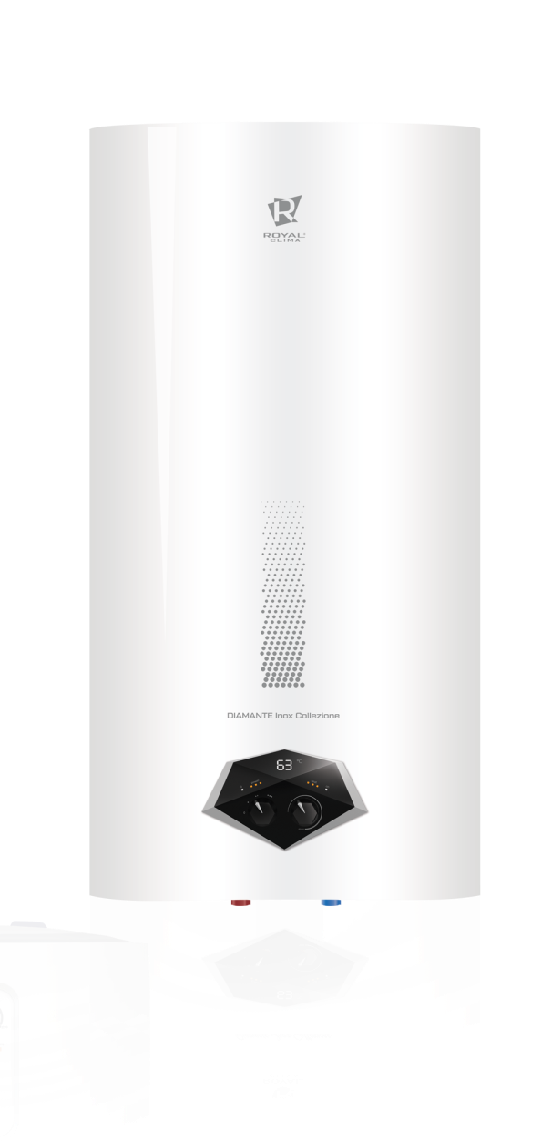
Серия DIAMANTE Inox
ПЛОСКИЕ НАКОПИТЕЛЬНЫЕ ВОДОНАГРЕВАТЕЛИ С РЕЗЕРВУАРОМ ИЗ НЕРЖАВЕЮЩЕЙ СТАЛИ
RWH-DIC30-FS
RWH-DIC50-FS
RWH-DIC80-FS
RWH-DIC100-FS

Slide 41
Плоские накопительные накопительные водонагреватели / Серия DIAMANTE Inox
ОСНОВНЫЕ ХАРАКТЕРИСТИКИ
30л
50л
2,0/1,2/0,8 кВт
80л
100
Модель | RWH-DIC30-FS | RWH-DIC50-FS | RWH-DIC50-FS | RWH-DIC50-FS
Объём бака, л | 30 | 50 | 80 | 100
Параметры электропитания, В/Гц | 220-230~/50 | 220-230~/50 | 220-230~/50 | 220-230~/50
Номинальная потребляемая мощность, Вт | 2000/1200/800 | 2000/1200/800 | 2000/1200/800 | 2000/1200/800
Номинальная сила тока, А | 8,3 | 8,3 | 9,1 | 9,1
Класс влагозащиты | IPX4 | IPX4 | IPX4 | IPX4
Класс электрозащиты | I | I | I | I
Вес нетто, кг | 10.1 | 13,67 | 18,43 | 22,98
Вес брутто, кг | 10.7 | 14,87 | 20,91 | 25,31
Размеры прибора, мм | 563х433х250 | 848х433х250 | 957х493х283 | 1177х493х283
Размеры упаковки, мм | 675х485х307 | 960х485х307 | 1080х548х348 | 1300х548х348

Slide 42
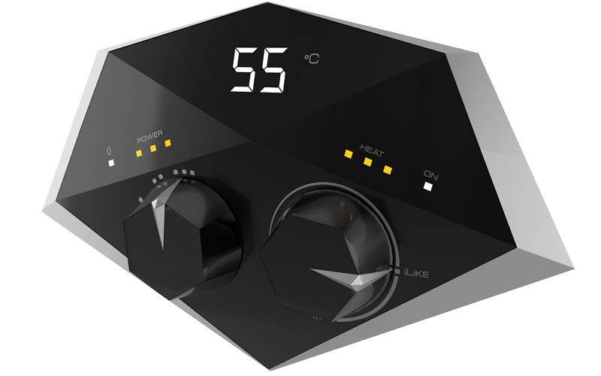
Эксклюзивная панель управления Black Diamond c LED-дисплеем
и трехступенчатой регулировкой мощности
Белый LED-дисплей
Три ступени регулировки мощности
LED-индикация режима мощности - Питания, режима нагрева и включения в сеть
Авторский дизайн от ведущих итальянских дизайн-бюро

Slide 43
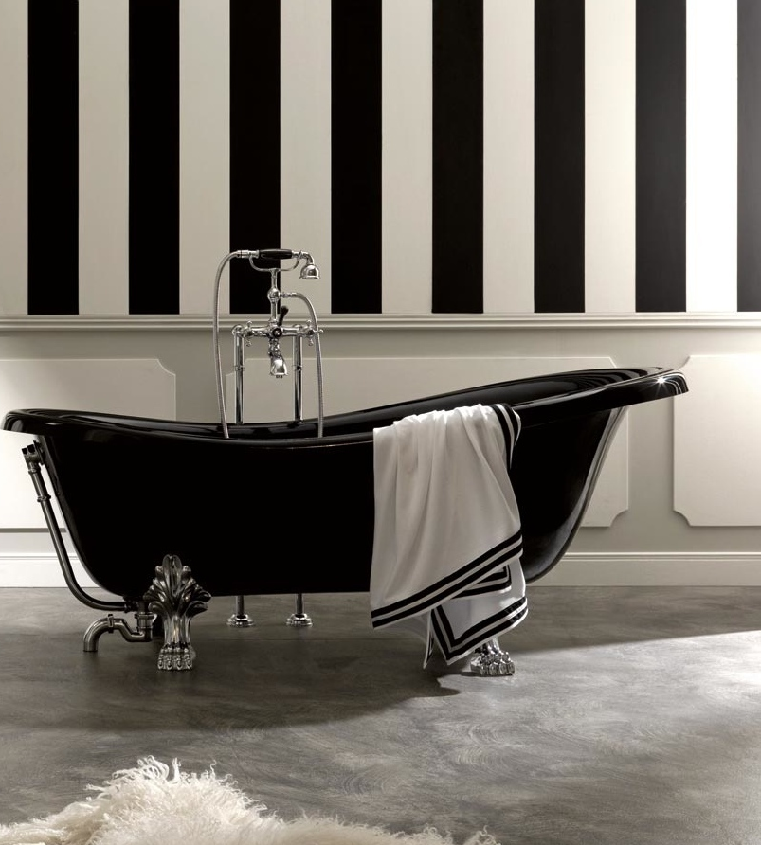
Плоские накопительные накопительные водонагреватели / Серия DIAMANTE Inox
ПРЕИМУЩЕСТВА
Внутренний бак и все компоненты выполнены из высококачественной нержавеющей стали Goliath 1,2 mm
Эксклюзивная панель Black Diamond — авторский дизайн ведущих дизайн-бюро Европы
2-х ступенчатый медный нагревательный элемент ROYAL Cu+ гарантируют равномерный нагрев воды и оптимальное энергопотребление
Завальцованные крышки
Металический корпус и завальцованные крышки

Slide 44
Плоские накопительные накопительные водонагреватели / Серия DIAMANTE Inox
ПРЕИМУЩЕСТВА
Надежная защита от теплопотерь. Пенополиуретановый термоизолирующий материал равномерно без пустот распределен между корпусом
и внутренним баком
Система безопасной эксплуатации Security Project. Защита от избыточного давления воды и протечек, перегрева. Высокий класс влагозащиты IPX4, УЗО в комплекте
3 режима мощности в зависимости от предпочтений пользователя — мягкий, средний и интенсивный
Заботливый режим iLike для установки наиболее комфортной температуры нагрева воды (55 градусов)
с соблюдением оптимальных параметров по энергопотреблению
LED-дисплей для контроля над уровнем нагрева воды. Белое свечение
Жемчужное эмалевое покрытие бака, устойчивое
к царапинам и ржавчине.
LED

Slide 45
ROYAL Clima в России
Продается в России с 2004 года!
Более 0,5 млн проданных приборов!
За 15 лет успешного развития на российском рынке климатическое оборудование ROYAL Clima завоевало доверие более полумиллиона потребителей и стало великолепным образцом качества и дизайна.

Slide 46
Философия бренда
ШИРОКИЙ
АССОРТИМЕНТ
Итальянская компания Clima Technologi, srl
фокусируется на новейших разработках
в области систем кондиционирования
всех типов, вентиляции, увлажнения,
осушения и обогрева. Благодаря
передовым инженерным решениям
и строгой многоступенчатой системе
контроля качества создается оборудо-
вание, которое полностью соответствует
всем международным стандартам по максимально привлекательным ценам.
ИННОВАЦИОННЫЕ
РАЗРАБОТКИ
СОТРУДНИЧЕСТВО
С ВЕДУЩИМИ
КОМПАНИЯМИ
ПРОИЗВОДИТЕЛЯМИ
ИТАЛЬЯНСКИЙ
ДИЗАЙН

Slide 47
Поддержка продаж
В 2019 году ROYAL Clima отмечает юбилей
15 лет потребители имеют возможность создавать комфорт в своих домах, квартирах, офисах, любых пространствах с помощью профессиональной климатической техники ROYAL Clima
4 – 7 марта ROYAL CLIMA на выставке МИР КЛИМАТА 2019 в ЭКСПОЦЕНТРЕ в павильоне 2, зал №1, на большом ярком стенде 2А3 представит новинки 2019 года.

Slide 48
Поддержка продаж
Мы стремимся сделать партнерские отношения взаимовыгодными, понятными и удобными, потому в 2019 году ROYAL Clima подготовил специальные мероприятия и предложения для новых и действующих партнеров:
АКЦИИ
И ПРОМО
СПЕЦИАЛЬНЫЕ УСЛОВИЯ
ТЕСТ-ДРАЙВЫ
ОБОРУДОВАНИЯ
ВЫЕЗДНЫЕ МЕРОПРИЯТИЯ
ЛУЧШИЕ
ЦЕНЫ
СЕМИНАРЫ
И ВЕБИНАРЫ
МАСШТАБНАЯ РЕКЛАМНАЯ КАМПАНИЯ В ИНТЕРНЕТЕ
СОВМЕСТНЫЕ
РЕКЛАМНЫЕ ПРОЕКТЫ
НОВЫЕ РЕКЛАМНЫЕ МАТЕРИАЛЫ
СУВЕНИРНАЯ ПРОДУКЦИЯ

Slide 49
Поддержка продаж
ROYAL PROMO
Компенсация до 75% затрат на рекламу ROYAL Clima в 2019 году.
Рекламные материалы, промо стойки, сувенирная продукция

Slide 50
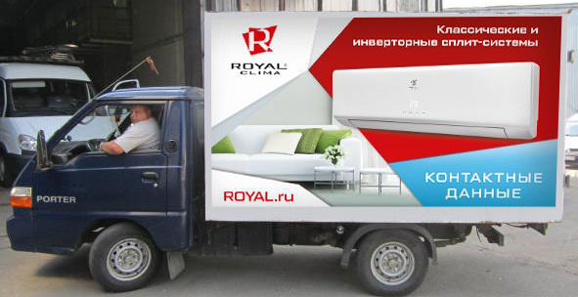
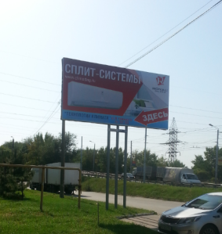
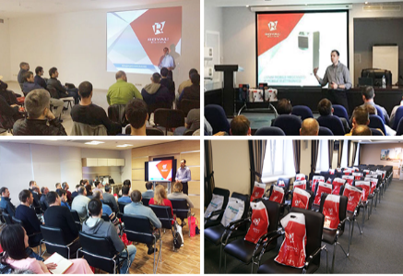
Поддержка продаж
ROYAL PROMO
Компенсация до 75% затрат на рекламу ROYAL Clima в 2019 году.
Совместные маркетинговые активности
Наружная реклама, на общественном и грузовом транспорте
- баннеры,
- реклама на общественном транспорте,
- реклама на грузовом транспорте
Конференции и семинары
- семинары
- конференции
- индивидуальные обучения
Реклама в интернете
- Баннеры на популярных сайтах
- Контекстная и третированная реклама
- Реклама и продвижение в социальных сетях

Slide 51
Поддержка продаж
ROYAL SPECHIAL DAY
Специальный день оборудования ROYAL Clima во время 5-ти дневной конференции в Турции
ROYAL VIP TOUR
Поощрительная поездка для лучших партнеров по итогам сезона 2019 года

Slide 52
МЕНЕДЖМЕНТ КАЧЕСТВА
ROYAL Clima 2019

Slide 53
Контроль качества продукции
ROYAL CLIMA QUALITY MANAGEMENT SYSTEM
СИСТЕМА УПРАВЛЕНИЯ КАЧЕСТВОМ RQMS
Качество продукции один из важных параметров для бренда ROYAL Clima.
Вся выпускаемая продукция проходит строгий контроль на предмет качества и соответствия стандартам.
Инспектора ROYAL Clima внимательно следят за производством продукции непосредственно в ходе сборки, это помогает исключить возникновение брака.
Вся продукция ROYAL Clima отвечает международным и российским требованиям.

Slide 54
Контроль качества продукции
Все оборудование ROYAL Clima поставляемое в Россию проверяется группой русских инженеров, инспектирующих все заводы и производство на соответствие международным и российским стандартам качества.
Инженерно-инспекционная группа
«Наши инженеры предъявляют и самостоятельно контролируют одинаковые жесткие требования к качеству оборудования ROYAL Clima, производимого для российского рынка.
Сотрудничая с ведущими производственными площадками Китая мы имеем согласованные со всеми «Единые Стандарты Качества», которые строже внутренних требований собственных ОТК заводов».
Старший инспектор
Дмитрий Трухин

Slide 55
ЭКСКЛЮЗИВНАЯ ДИСТРИБУЦИЯ

Slide 56
Эксклюзивная дистрибуция
Оборудование ROYAL Clima эксклюзивно дистрибьютируется в странах Единого Таможенного Союза компанией «Бриз-Климатические системы».
Компания «Бриз Климатические системы» – это компания ориентированная на работу с профессионалами климатического рынка, компания с 25-ти летней историей, ТОП-3 российского рынка по поставкам систем кондиционирования.
Это гарантирует стабильность, взвешенную и обдуманную дистрибьюторскую политику, высокий уровень заработка для партнеров.
Разработчиком и оператором бренда является компания Clima Technologi, srl. Вся продукция производится при непосредственном участии и полном контроле данной компании.
Это гарантирует всегда актуальные разработки в области дизайна и европейские стандарты качества всей продукции.

Slide 57
Водонагревательное оборудование
Наши инструменты, чем мы лучше:
Классические и эксклюзивные решения
Эксклюзивный дизайн панелей управления, наличие LED дисплея даже у «самой экономичной серии»
Наличие всех необходимых опций
Широкий модельный ряд от круглых до плоских баков, от эмали до нержавейки.
Расширенная гарантия на бак и электрические компоненты
Полная проверка продукции на заводе
Отличное оформление блоков и упаковки
Отличная рекламная поддержка: генеральные каталоги, листовки
Обновление фирменного стиля
Единый выдержанный стиль оформления всего модельного ряда
Дополнительные продукты под этим же брендом, в других сегментах

Slide 58
Преимущества
РАСШИРЕННАЯ ГАРАНТИЯ
на течь внутреннего бака
65 месяцев*
на электрические элементы
30 месяцев**
*при условии прохождения регулярного технического обслуживания.
Безусловная гарантия – 40 мес.
** при условии прохождения регулярного технического обслуживания.
Безусловная гарантия – 20 мес.

Slide 59
Водонагревательное оборудование
СУХОЙ СПОСОБ НАНЕСЕНИЯ ЭМАЛИ
На внутреннюю поверхность резервуара водонагревателей ROYAL Clima эмаль наносится электростатическим напылением, при этом заряженные частицы порошка равномерно распределяются по поверхности.
Это позволяет минимизировать разницу толщины слоя в верхней и нижней части резервуара и не допустить образование воздушных прослоек и ржавчины.

Slide 60
Водонагревательное оборудование
ЭКОНОМИЯ
Равномерное распределение высококачественного термоизолирующего материала между корпусом и внутренними резервуарами гарантирует минимальные теплопотери. Вода дольше остается горячей.
Cнижается потребление электроэнергии

Slide 61
Водонагревательное оборудование
МАКСИМАЛЬНАЯ КОМПЛЕКТАЦИЯ
Водонагреватели ROYAL Clima поставляются
в комплекте с необходимыми для монтажа анкерными болтами*, предохранительным клапаном и капиллярной трубкой*
Все накопительные водонагреватели ROYAL Clima идут в комплекте с необходимым набором аксессуаров для правильной установки.
В комплекте: предохранительный клапан, капиллярная трубка*, анкерные болты и кронштейны для крепления.
*Кроме серии OLA

Slide 62
Водонагревательное оборудование
Информативный рекламный стикер на каждом баке

Slide 63
Водонагревательное оборудование
Информативная упаковка
Быстро получить всю главную информацию о продукте
Главные преимущества и характеристики на лицевой стороне
Узнать о преимуществах с
помощью смартфона
QR код на коробке
Детально ознакомиться и сделать правильный выбор
Перечень всех преимуществ
В помощь складу
Контрастная маркировка и EAN штрих-код на каждой коробке

Slide 64
MAMMA MIA!
ИЗЫСКАННЫЙ ИТАЛЬЯНСКИЙ ДИЗАЙН
Традиции и современность в уточненном дизайне каждого прибора ROYAL Clima

Slide 65
Спасибо за внимание!

